Slide 1

总 结
《数据结构选讲》各章的要点

Slide 2
第一章 绪 论
数据结构的基本概念
由某一数据对象及该对象中所有数据成员之间的关系组成。记为：Data_Structure = {D, R}
数据的逻辑结构和物理结构。
算法设计目标和算法效率度量
算法的正确性；算法运行的时间因素和空间因素（高效性）。

Slide 3
第二章 线性表
线性表的逻辑结构及其基本操作
插入、删除、定位、. . .
线性表的存储结构
顺序存储、链式存储；
各自的优缺点如何？
循环链表、双链表、静态链表

Slide 4
第三章 堆栈和队列
堆栈和队列的定义
（LIFO, FIFO）
堆栈和队列的基本操作
进栈、退栈、取栈顶元素；
进队、出队。
循环队列
队头、队尾指针如何变化？
队空、队满的判断条件？

Slide 5
第三章 堆栈和队列（续）
迷宫问题
要解决的问题：
1、如何从某一坐标点出发搜索其四周的邻点？
2、如何存储搜索路径？
3、如何防止重复到达某坐标点？
4、如何输出搜索路径？

Slide 6
第四章 递归
递归的定义
在链表中寻找等于给定值的结点，
并打印其数值？
汉诺塔问题
解决汉诺塔问题的递归算法。
递归工作栈的描述
每一次递归调用时，需要为过程中使用的参数、局部变量等另外分配存储空间。每层递归调用需分配的空间形成递归工作记录，按后进先出的栈组织。

Slide 7
第四章 递归（续）
广义表的定义与表示方法
n ( ≥ 0 )个表元素组成的有限序列。
特性：有次序性、可递归、有长度、
可共享、有深度。
广义表链表表示法。

Slide 8
第五章 树和二叉树
树和二叉树的定义及一些基本操作
根、叶结点、子女结点、双亲结点、兄弟结点、
结点的度、树的高度、…
二叉树的五种形态。
求双亲结点、求孩子结点、树的遍历、…
二叉树的性质及对应的存储方式
二叉树各层的最大结点数？
满二叉树和完全二叉树的定义？
具有n个结点的完全二叉树的高度？
二叉树的存储方式：数组表示和链表表示。

Slide 9
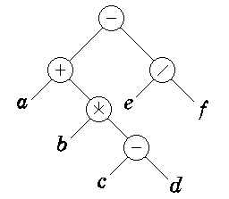
第五章 树和二叉树（续）
二叉树的三种遍历方式
前序遍历： 根结点－>左子树－>右子树
中序遍历： 左子树－>根结点－>右子树
后序遍历： 左子树－>右子树－>根结点
例子：

Slide 10
第五章 树和二叉树（续）
试编写一个计算二叉树叶结点数量的算法。
int leafs(bitree *t)
int n1, n2;
{ if ( t == NULL) return(0);
if ( t->lchild == NULL && t->rchild == NULL)
return(1);
else
{ n1 = leafs( t->lchild );
n2 = leafs( t->rchild );
return( n1 + n2 ) ;
}

Slide 11
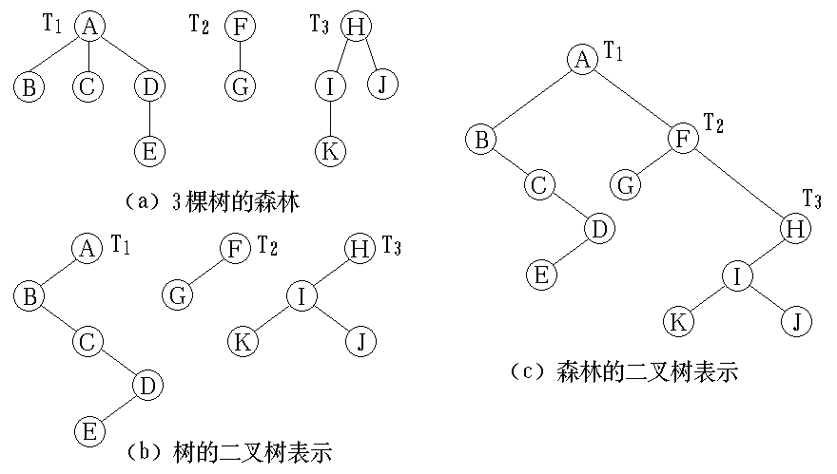
第五章 树和二叉树（续）
二叉树与森林的相互转换
左孩子-右兄弟表示法

Slide 12
第五章 树和二叉树（续）
树和二叉树的几种典型应用
1、线索二叉树
lchild
ltag
data
rtag
rchild
标志位如果为0，表示指针指向孩子结点，为1表示指针为线索。
例：对下面的二叉树进行中序线索化。

Slide 13
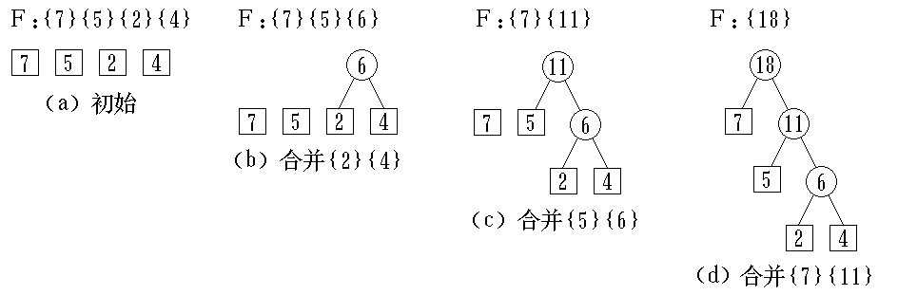
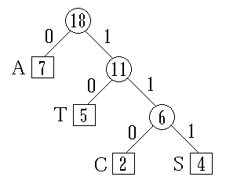
第五章 树和二叉树（续）
2、二叉排序树的定义
3、赫夫曼树
赫夫曼树的构造方法和赫夫曼编码的构造方法，
WPL（带权路径长度）的计算

Slide 14
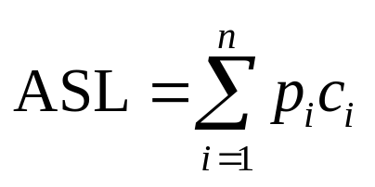
第六章 查找
评价查找方法的一个重要标准
ASL（平均查找长度）：
顺序查找
查找过程：从表的一端开始逐个进行记录的关键字和给定值的比较。（监视哨的设置）
折半查找
查找过程：每次将待查记录所在区间缩小一半。（适用于采用顺序存储结构的有序表）
注意：对指示查找区间上界、下界和中点的指针（low、high和mid）的修改。

Slide 15
第六章 查找（续）
分块查找
查找过程：将表分成几块，块内无序，块间有序；先确定待查记录所在块，再在块内查找。（适用于分块有序表）
查找方法比较
顺序查找
折半查找
分块查找
ASL
最大
最小
两者之间
表结构
有序表、无序表
有序表
分块有序表
存储结构
顺序存储结构
线性链表
顺序存储结构
顺序存储结构
线性链表

Slide 16
第六章 查找（续）
哈希查找
基本思想：在记录的存储地址和它的关键字之间建立一个确定的对应关系；这样，不经过比较，一次存取就能得到所查元素的查找方法。
哈希函数的构造方法：直接定址法、数字分析法、平方取中法、折叠法、除留余数法、随机数法。

Slide 17
第六章 查找（续）
处理冲突的方法：
1、开放定址法
H_{i}= ( H(key) + d_{i} ) MOD m
❖ 线性探测再散列： di=1,2,3,……m-1
❖ 二次探测再散列： di=1²,-1²,2²,-2²,3²,……±k² (k≤m/2)
❖ 伪随机探测再散列：di=伪随机数序列
2、再哈希法
3、链地址法

Slide 18
第七章 排序
插入排序
基本原理：每步将一个待排序的对象，按其关键字大小，插入到前面已经排好序的一组对象适当位置上，直到对象全部插入为止。
1、直接插入排序
基本过程：当插入第i个对象时，前面的R[1],R[2],…,R[i-1]已经排好序，此时，用R[i]的关键字与R[i-1], R[i-2],…的关键字顺序进行比较，找到插入位置即将R[i]插入，原来位置上对象向后顺移。

Slide 19
第七章 排序（续）
2、希尔排序
基本过程：设待排序的对象序列有n个对象，首先取一个整数gap<n作为间隔，将全部对象分为gap个子序列，所有距离为gap的对象放在同一个序列中，在每一个子序列中分别施行直接插入排序，然后缩小间隔gap，如取gap=gap/2，重复上述的子序列划分和排序工作，直到最后取gap为1为止。

Slide 20
第七章 排序（续）
交换排序
基本原理：两两比较待排序的对象的关键字，如果发生逆序，则交换之，直到全部对象都排好序为止。
1、起泡排序
基本过程：在当前的排序范围之内，自右至左对相邻的两个结点依次进行比较，让值较大的结点往下移(下沉)，让值较小的结点往上移(上冒)。每趟起泡都能保证值最小的结点上移至最左边，下一遍的排序范围为从下一结点到R[n]。

Slide 21
第七章 排序（续）
2、快速排序
基本过程：取待排序的结点序列中某个结点的值作为控制值，采用某种方法把这个结点放到适当的位置，使得这个位置的左边的所有结点的值都小于等于这个控制值，而这个位置的右边的所有结点的值都大于等于这个控制值。

Slide 22
第七章 排序（续）
选择排序
基本原理：将待排序的结点分为已排序(初始为空)和为未排序两组，依次将未排序的结点中值最小的结点插入已排序的组中。
1、直接选择排序
基本过程：在一组对象R[i]到R[n]中选择具有最小关键字的对象；若它不是这组对象中的第一个对象，则将它与这组对象中的第一个对象对调；删除具有最小关键字的对象，在剩下的对象中重复上述两步，直到剩余对象只有一个为止。

Slide 23
第七章 排序（续）
2、堆排序
基本过程：根据初始输入，形成初始堆。通过一系列的对象交换和堆的重新调整来进行排序。
堆是如何定义的？
如何建堆？

Slide 24
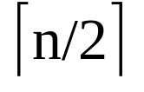
第七章 排序（续）
归并排序
基本原理：通过对两个有序结点序列的合并来实现排序。
基本过程：将待排序列R[1]到R[n]看成n个长度为1的有序子序列，把这些子序列两两归并，便得到 个有序的子序列。然后再把这 个有序的子序列两两归并，如此反复，直到最后得到一个长度为n的有序序列。

Slide 25
第七章 排序（续）
基数排序
基本原理：采用“分配”和“收集”的办法，用对多关键字进行排序的思想实现对单关键字进行排序的方法。

Slide 26
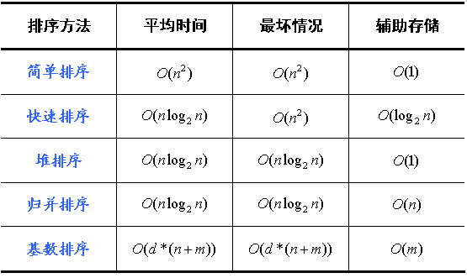
第七章 排序（续）
内部排序方法的比较和选择
若待排序的记录个数n较小时，可采用简单排序方法。（除希尔排序之外的所有插入排序；起泡排序；直接（简单）选择排序）
若n较大时，应采用快速排序或堆排序。
若待排序的记录已基本有序，可采用起泡排序。

Slide 27

祝大家以后学有所成！

